Slide 1
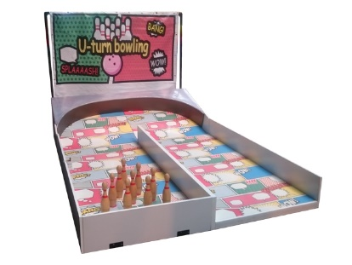
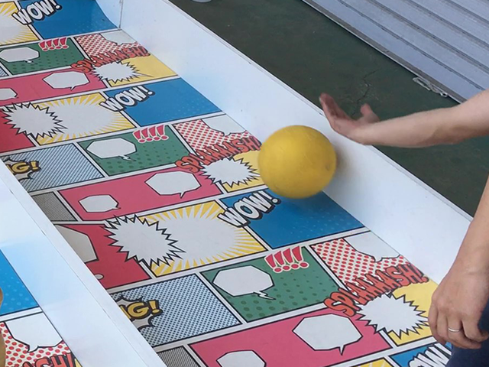
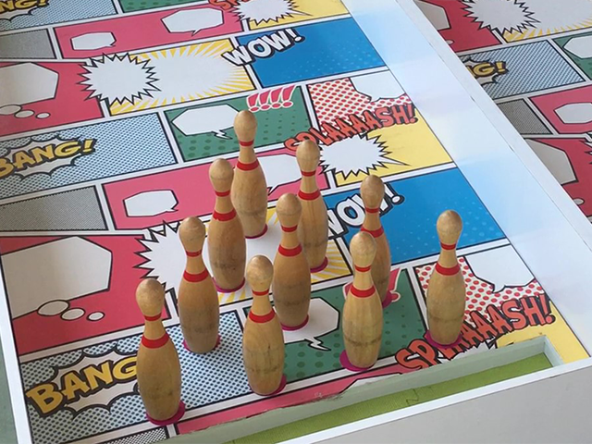
Uターンボーリング
TVでも人気のUターンボーリング！
設営も簡易にできるよう設計。カラフルなデザインでイベント会場内で目を引くこと間違いなし！子供から大人まで一緒に楽しめるツールです！
サイズ：W1.8×D2.7×H1.5ｍ
対応人員：1名
運営要員：1名

